Slide 2
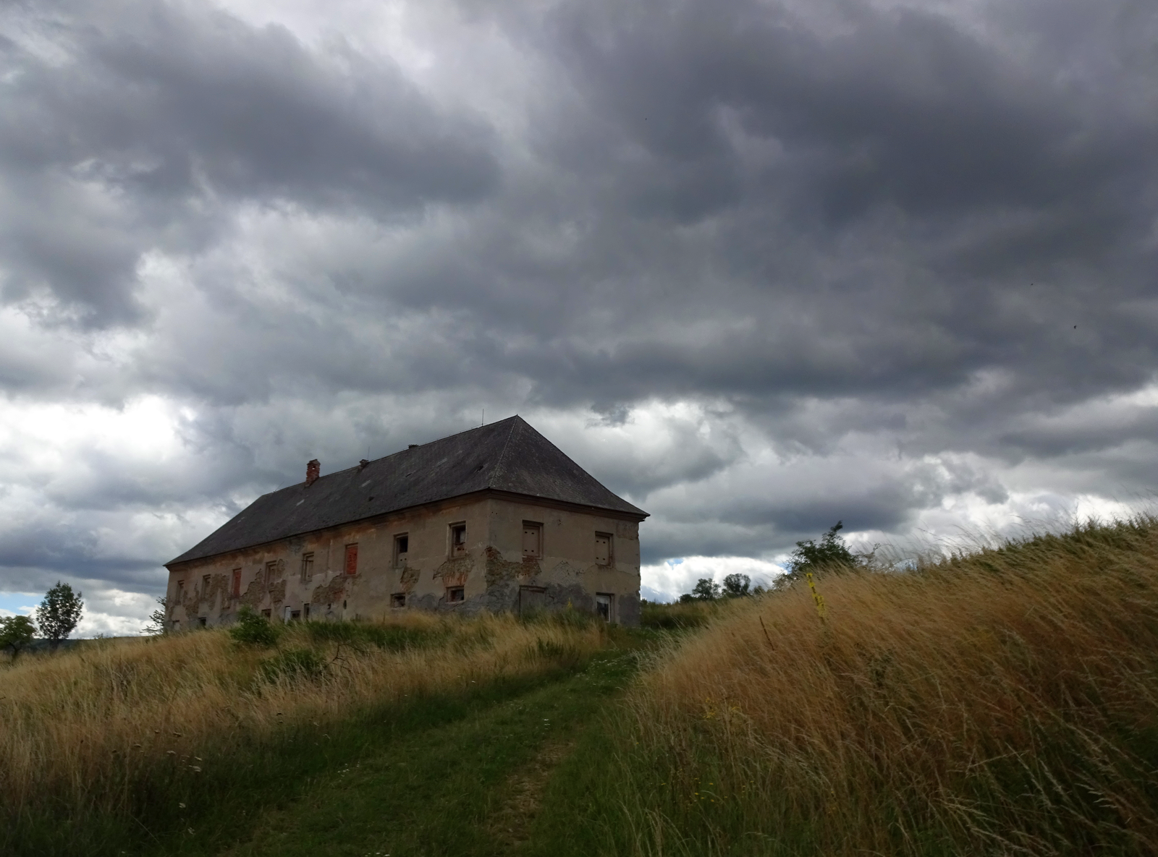
AUGUST 2017
NATIONAL GEOGRAPHIC
SLOVENSKO
Tajomná Štiavnica
Neznáma tvár známeho mesta

